Slide 1

MHC
Inesquecível Caixinha
Nosso projeto foi inspirado por uma dificuldade de acompanhar informações importantes, referentes a saúde de pessoas queridas.
Medicamento Hora Certa

Slide 2
Acredito que todos gostariam de cuidar de pessoas queridas seja seu pai, sua mãe seu filho, principalmente quando se trata da saúde dessas pessoas ou até mesmo da sua saúde.
Cuidar de pessoas que você ama.

Slide 3
Certo dia minha filha começou a ter febre de quase 40 graus, precisou ficar internada com Uma infecção muito forte e precisava ficar internada.
Após 4 dias de internação minha filha teve alta e precisava tomar um antibiótico por mais 7 dias.
Primeiro dia OK (Quinta)
Segundo dia (Sexta) cheguei do trabalho, perguntei para minha esposa se ela havia dado o medicamento a nossa filha e minha esposa fez expressão de surpresa e disse:
Esqueci de dar o remédio.
E no momento de fúria comecei a brigar com minha esposa, falando que ela não estava sendo responsável e como queria que a nossa filha melhorasse se ela não estava dando o medicamento na hora certa, enfim discutimos aquela noite.
No dia seguinte (sábado) minha esposa precisou sair e me disse:
Hoje você vai dar o remédio para Alice (Nossa filha).
A adivinhem o que aconteceu, eu esqueci de dar o remédio para minha filha.
Fiquei muito chateado com o que eu havia feito no dia anterior e acredito que tive o mesmo sentimento da minha esposa. “Parece que não estamos cuidando de quem nós amamos.”
Dificuldades /
Problemas.

Slide 4
Durante o curso diversas pessoas relataram o mesmo problema.
Diante disto surgiu a proposta (desafio) de criar a Inesquecível Caixinha de Medicamentos que informe a pessoa o momento exato de tomar o medicamento e que também pudesse notificar se a caixa foi aberta ou não por um cuidador/responsável.
Auto Revelação.

Slide 5
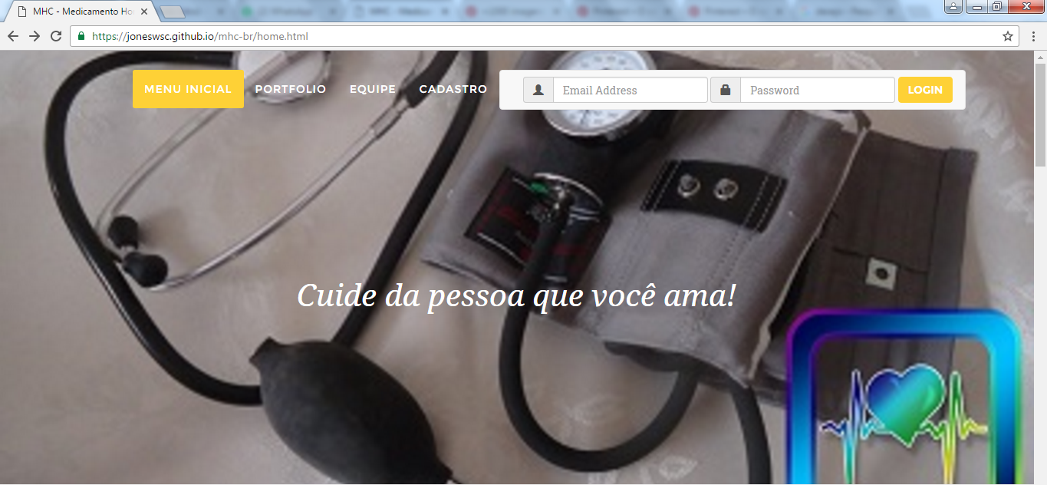
PORTAL WEB
Plataforma Web é possível.
Cadastrar as pessoas que precisam tomar medicamento;
Pessoas responsáveis que pode receber alertas
Cadastrar Medicamentos;
Anexar receitas;
Monitoramento e Notificações;
Além de poder ficar todos os registros dos medicamentos já utilizados.

Slide 6
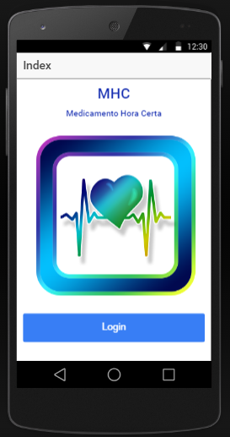
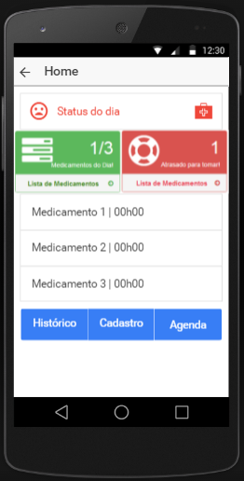
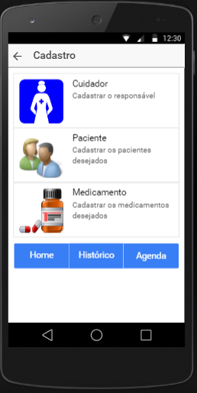
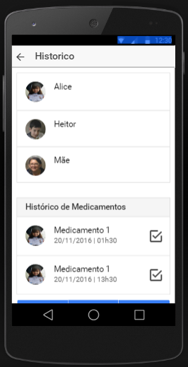
APLICATIVO
Aplicativo App
Possui as mesmas funcionalidades acima, de acordo com a permissão de usuário (Paciente ou Cuidador).

Slide 7
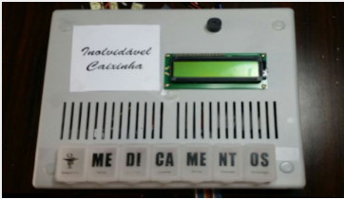
IoT
Caixa de medicamento:
Possuiu o sistema de IoT, contendo as funcionalidades:
Avisa o paciente na hora de tomar medicamento;
Possui sensor de abertura do compartimento específico, cuja a informação é transmitida ao servidor;

Slide 8
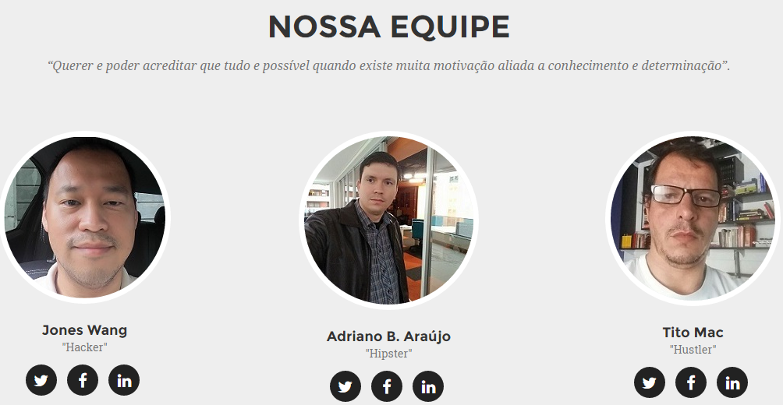
OBRIGADO!

